Slide 1
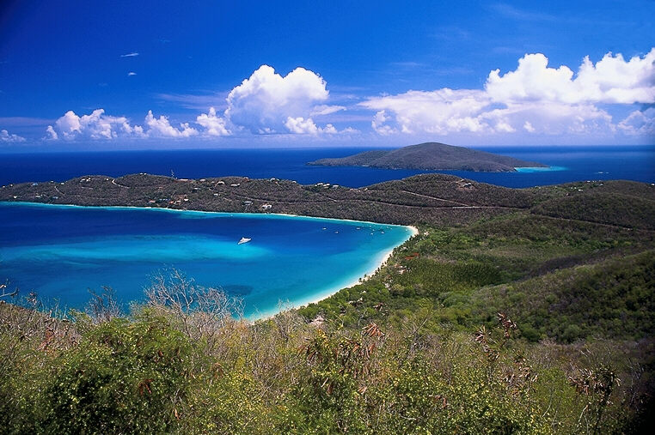
স্বাগতম
Notes:
শিক্ষক শিক্ষার্থীদের শুভেচ্ছা জানাবেন। আপনাদের নিজস্ব কলাকৌশল প্রয়োগ করে সুন্দর ভাবে ক্লাসটি উপস্থাপন করতে পারেন ।

Slide 2
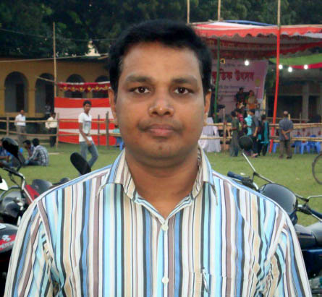
শিক্ষক পরিচিতি
মোঃ জহরুল ইসলাম সহকারী শিক্ষক
চরমোহনপুর উচ্চ বিদ্যালয়
টিকরামপুর, চাঁপাই নবাবগঞ্জ

Slide 3
শ্রেণি : সপ্তম
বিষয় : বাংলা ১ম পত্র
কবিতা : মেলা
সময় : ৫০ মিনিট।

Slide 4
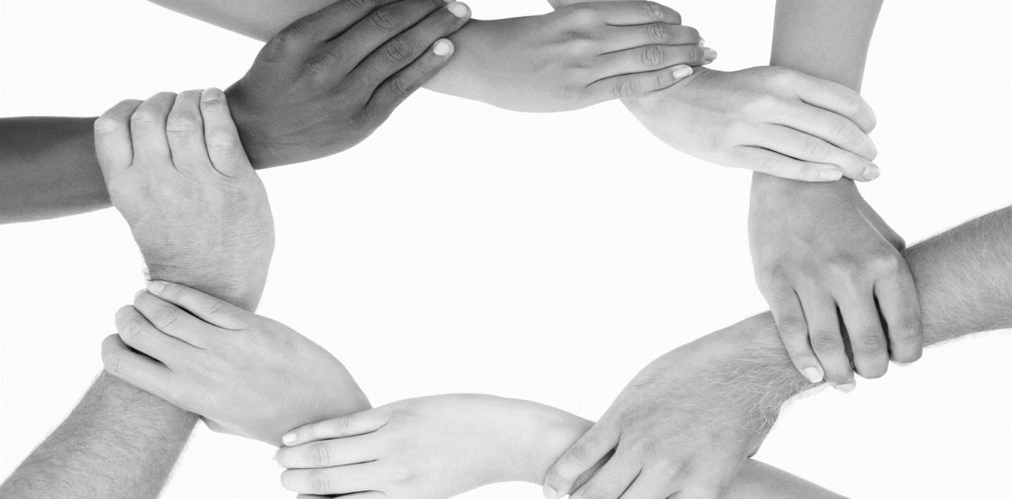
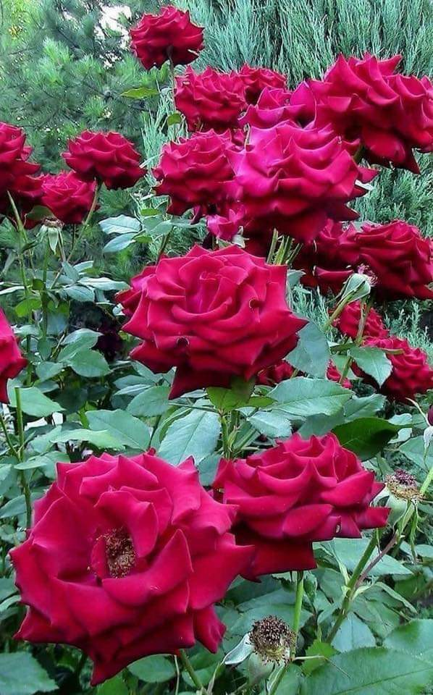
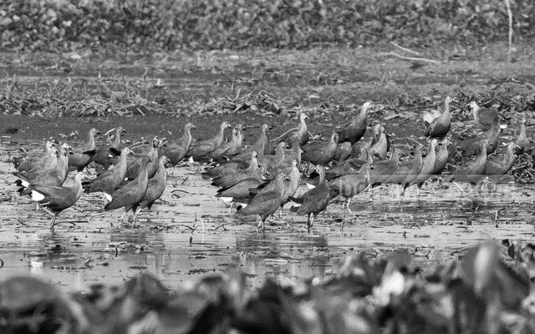
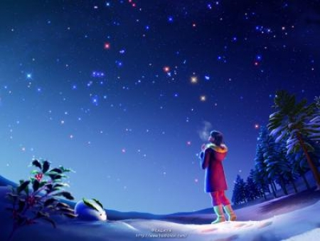
ছবিগুলো দেখে আমরা কী বুঝতে পারছি?
ঐক্য মেলা
ফুলের মেলা
পাখির মেলা
তারার মেলা
Notes:
মানসিক পরিবেশ সৃষ্টি করতে শিক্ষক মন্ডলী অন্য উপকরণ বা ছবি ও ভিডিও ব্যবহার করতে পারবেন।

Slide 5
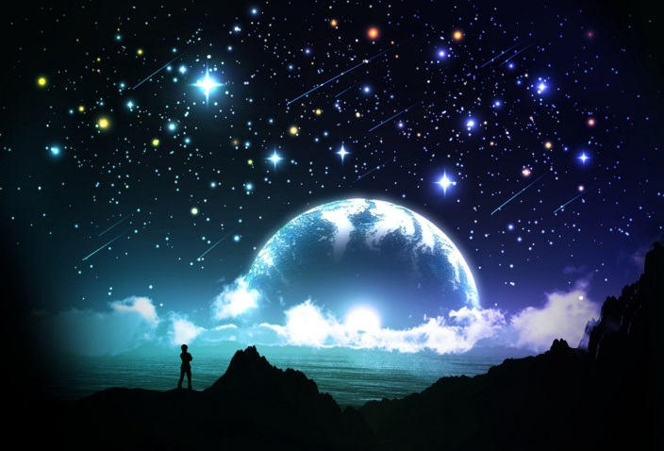
মেলা
আহসান হাবীব
Notes:
পাঠ ঘোষনা ।

Slide 6
শিখনফল
এই পাঠে শিক্ষার্থীরা....
নতুন শব্দের অর্থ সম্পর্কে জানতে পারবে।
কবি ‘আহসান হাবীব’ এর সংক্ষিপ্ত পরিচয় উল্লেখ করতে পারবে।
‘মেলা’ কবিতাটি শুদ্ধ করে আবৃত্তি করতে পারবে।

Slide 7
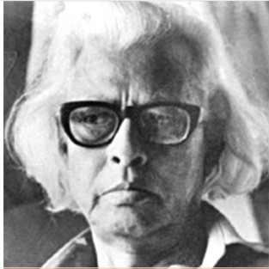
লেখক পরিচিতি
জন্মস্থান
অরণ্যে নীলিমা
জন্ম সাল
পেশা
১৯১৭ খ্রিষ্টাব্দে
গ্রন্থ
পিরোজপুর জেলায়
পুরস্কার
শিশুতোষ গ্রন্থগুলো বেশ জনপ্রিয়
সাংবাদিকতা
আহসান হাবীব

Slide 8
একক কাজ
কবি ‘আহসান হাবীব’-এর জীবনী সম্পর্কে তিনটি বাক্য লেখ।
Notes:
শিক্ষার্থীদের এককভাবে প্রশ্ন করে আহসান হাবীব এর সম্পর্কে অনুভূতি ব্যক্ত করার সুযোগদিয়ে উত্তর আদায় করার মধ্য দিয়ে পাঠটি কতটুকু শিখতে পারলো এবং তাদের চিন্তন দক্ষতা কতটুকু বৃদ্ধি পেল তা যাচাই করা যেতে পারে।

Slide 9
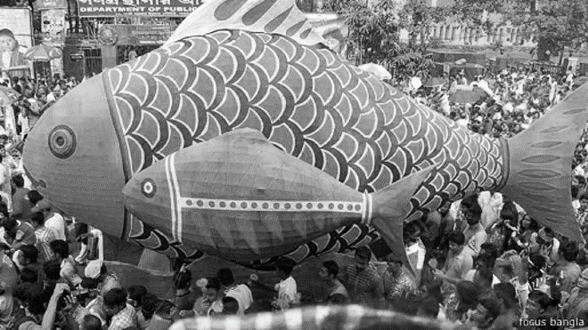
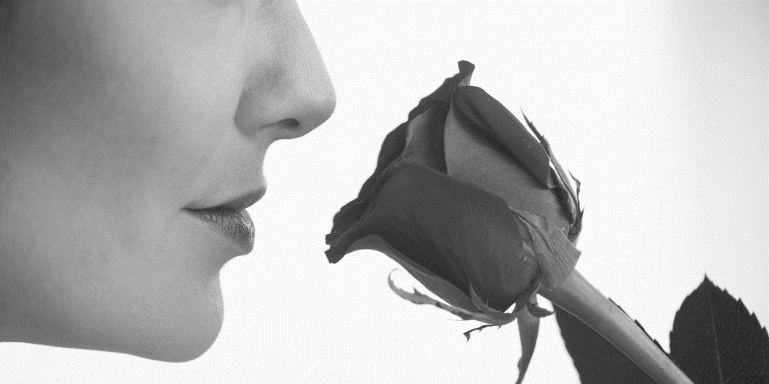
নতুন শব্দ ও বাক্যগঠন
মেলা
মিলন বা একত্র হওয়া, উৎসব বা অনুষ্ঠান উপলক্ষে অনেক মানুষের সমাবেশ
সুবাস
সুগন্ধ
Notes:
প্রতিটি শব্দের অর্থ ছবিসহ উল্লেখ করা হয়েছে,এতে শিক্ষার্থীরা প্রথমে শব্দ এবং পরে ছবিসহ শব্দের অর্থ শিখবে ও বাক্য তৈরি করবে।

Slide 10
জোড়ায় কাজ
মেলা,সুবাস শব্দগুলো দিয়ে জোড়ায় আলোচনা করে চার’টি করে বাক্য লেখ।
Notes:
শিক্ষার্থীদের জোড়ায় প্রশ্ন করে উত্তর আদায় করার মধ্য দিয়ে পাঠটি কতটুকু শিখতে পারলো এবং তাদের চিন্তন দক্ষতা কতটুকু বৃদ্ধি পেল তা যাচাই করা যেতে পারে

Slide 11
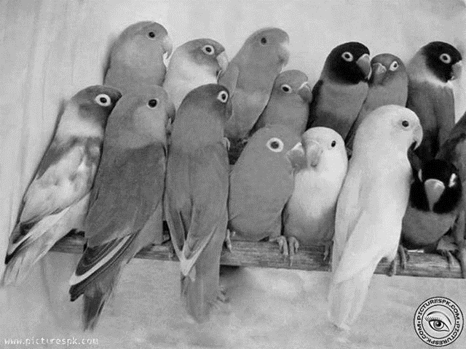
ফুলের মেলা পাখির মেলা
আকাশ জুড়ে তারার মেলা
রোজ সকালে রঙের মেলা
সাত সাগরে ঢেউয়ের মেলা
Notes:
‘মেলা’ কবিতাটিতে শিক্ষার্থীরা মেলা ফুল, পাখি, মানবসভ্যতার বিকাশে নারী ও পুরুষের অবদান সম্পর্কে শিক্ষক শ্রেণিতে বলবেন। ,যাতে শিক্ষার্থীদের পাঠটি বোধগম্য সহজ হবে এবং শিক্ষার্থীরা নারী ও পুরুষের সমান অধিকারে আস্থাবান হবে।

Slide 12
আর এক মেলা জগৎ জুড়ে
ভাইরা মিলে বোনরা মিলে
রং কুড়িয়ে বেড়ায় তারা
নীল আকাশের অপার নীলে

Slide 13
দলগত কাজ
তুমি এলাকায় কিভাবে ঐক্যবদ্ধ হয়ে সমাজ গঠন করবে দলে আলোচনা করে তিনটি বাক্য লেখ।

Slide 14
মূল্যায়ন
সঠিক উত্তরের জন্য ক্লিক
1। ‘সবুজ পৃথিবী গড়তে পারলে’ বিশ্ব পরিণত হবে-
i. মিলন মেলায়
এক পরিবারে
iii. একটি দেশে
নিচের কোনটি সঠিক?
(ক) i ও ii (খ) i ও iii
(গ) ii ও iii
(ঘ) i, ii ও iii

Slide 15
বাড়ির কাজ
পাঠ পরিচিতি লিখে আনবে।

